Slide 1

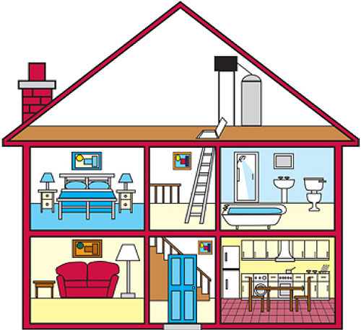
EVİN BÖLÜMLERİ
Hazırlayan: Yıldız YAVUZ

Slide 2

EVİN BÖLÜMLERİ Hazırlayan: Yıldız YAVUZ
Yatak Odası

Slide 3
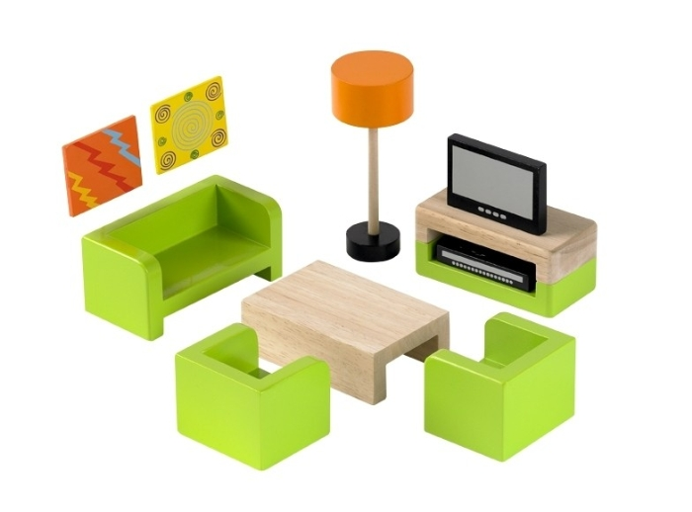
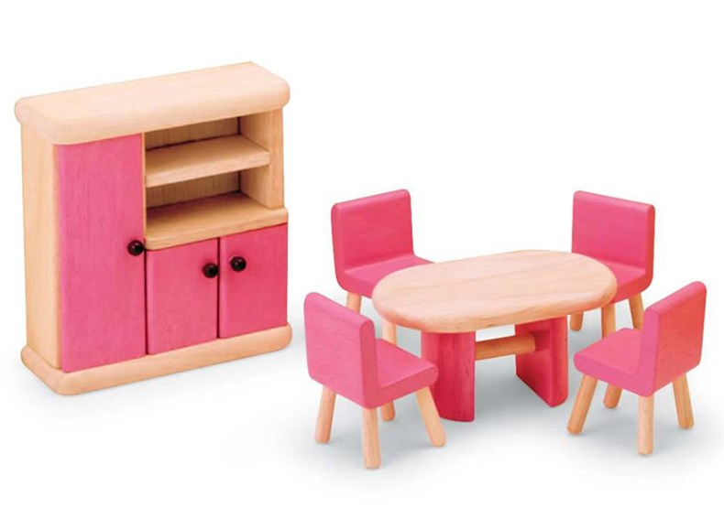
EVİN BÖLÜMLERİ
Salon

Slide 4
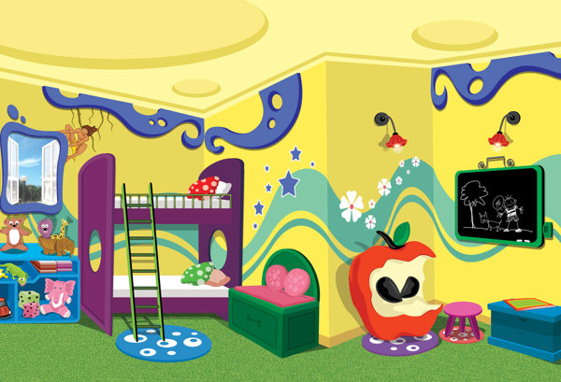



EVİN BÖLÜMLERİ
Çocuk Odası

Slide 5
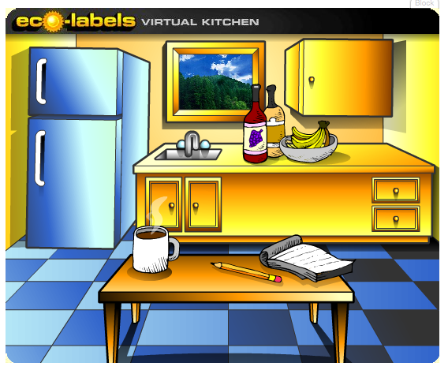
EVİN BÖLÜMLERİ
Mutfak

Slide 6

EVİN BÖLÜMLERİ
Balkon

Slide 7
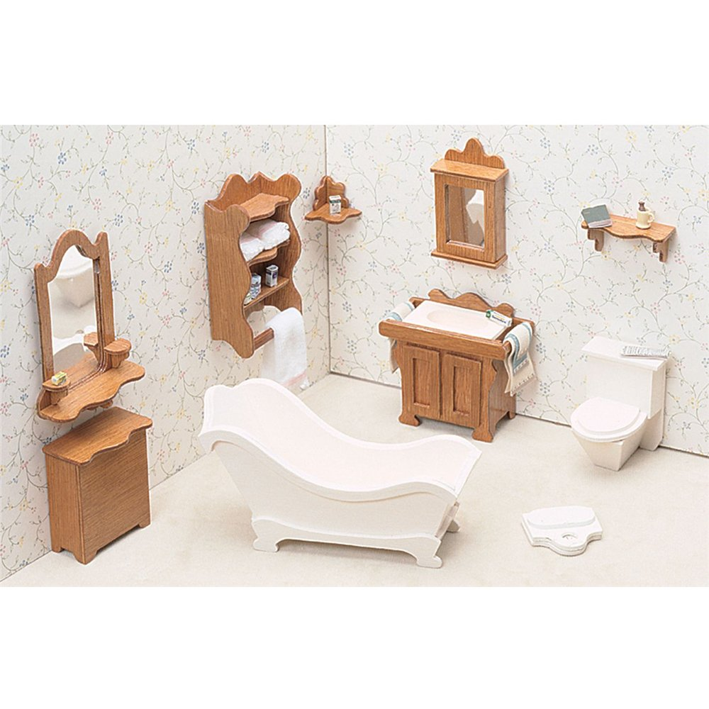
EVİN BÖLÜMLERİ
Banyo

Slide 8
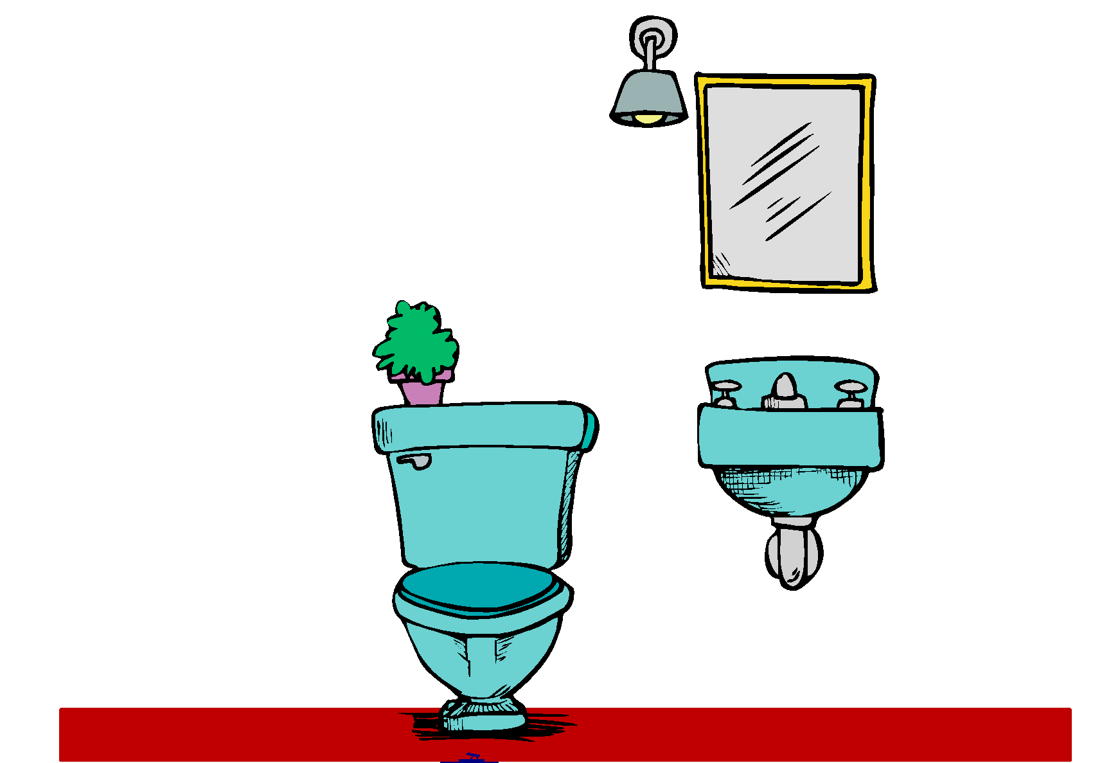
EVİN BÖLÜMLERİ
Tuvalet

